Slide 1

DevOps
Développement & Opération

Slide 2
DevOps
DevOps Culture
DevOps Process
DevOps Cycle
DevSecOps
Process Compare

Slide 3
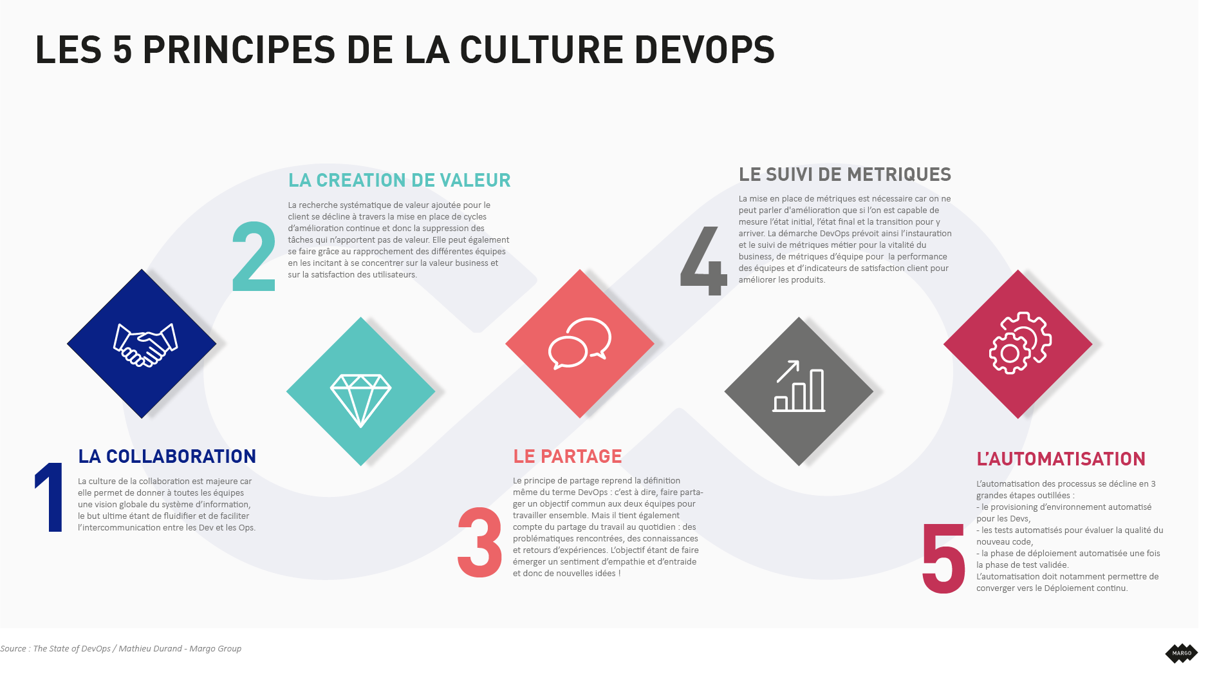
DevOps Culture

Slide 4
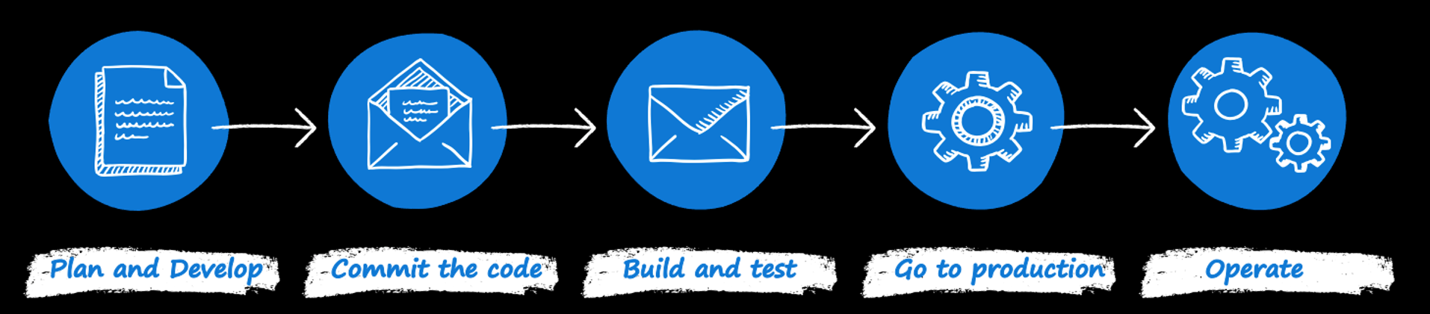
DevOps Process
Test & Control
Deploy
Infrastructure auto-scalé
Monitoring
&
FeedBack
Planification
&
Développement
Versionning

Slide 5
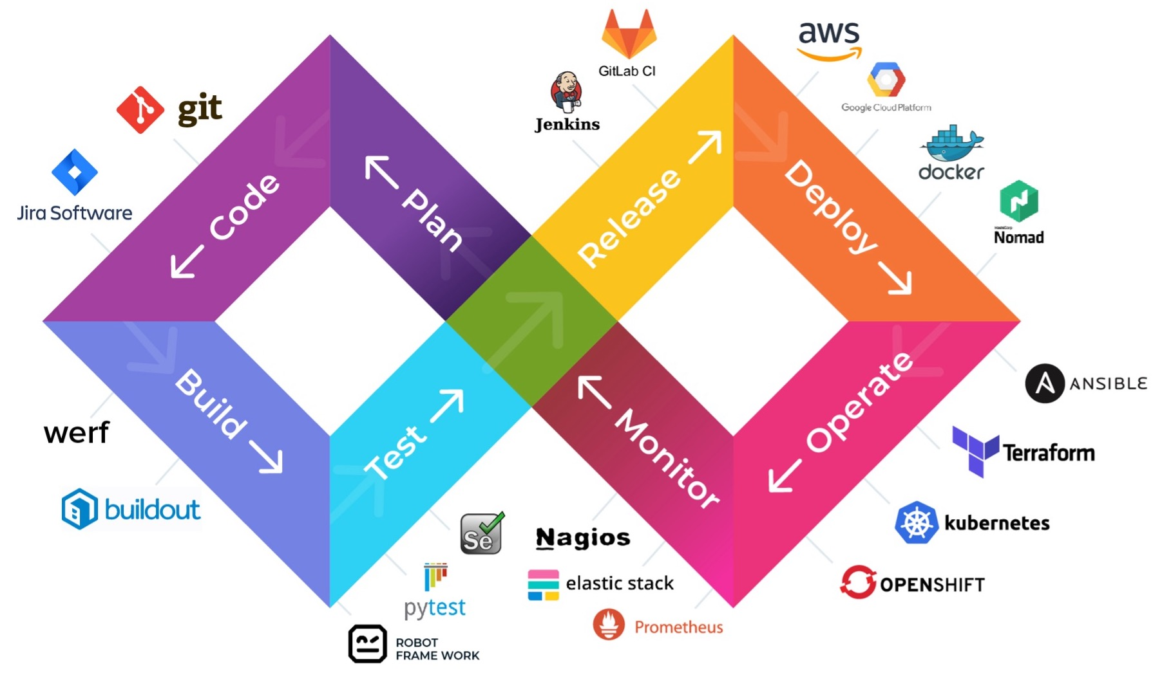
DevOps Cycle

Slide 6
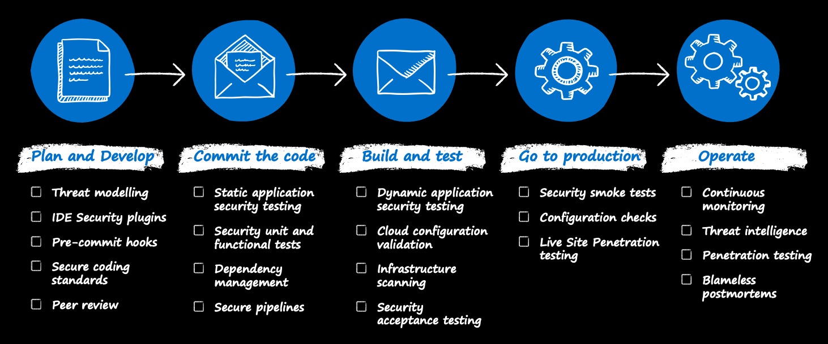
DevSecOps

Slide 7
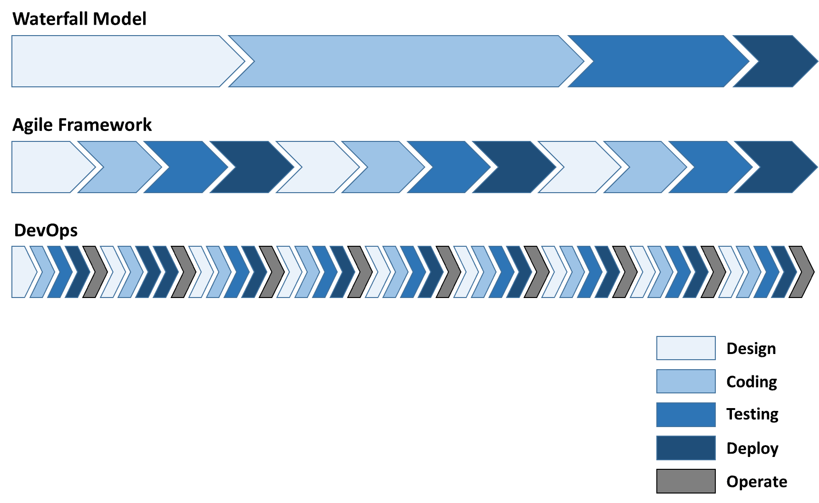
Process Compare

Slide 8
Links to learn
Les pratiques DevOps améliorent en continu et automatisent les processus. Bon nombre d'entre elles portent sur une ou plusieurs phases du cycle de développement :
Développement continu. Phases de planification et de code dans le cycle DevOps
Tests continus. Tests automatisés, planifiés et continus lors de l'écriture ou de la mise à jour du code de l'application qui accélèrent la livraison du code en production.
Intégration continue. Ensemble d’outils de gestion de la configuration, de test et de développement pour assurer le suivi de la mise en production des différentes portions du code.
Livraison continue. Publication des modifications du code après la phase de test, dans un environnement de dépôt statique, de livraison statique ou de préproduction active.
Déploiement continu. Automatise la publication d'un code nouveau ou modifié dans l'environnement de production. Les technologies de conteneur comme Docker et Kubernetes assurent la cohérence de l’infrastructure entre plusieurs plateformes et environnements.
Surveillance continue. Surveillance continue du code exécuté et de l'infrastructure. Les développeurs reçoivent des rapports et des alertes sur les problèmes.
Infrastructure-as-code. Cette pratique peut être suivie dans plusieurs phases DevOps pour automatiser le provisionnement de l'infrastructure requise pour une version logicielle. Les développeurs ajoutent le « code » de l'infrastructure à l'aide de leurs outils de développement. Par exemple, un développeur peut créer un volume de stockage à la demande via Docker, Kubernetes ou OpenShift. Cette pratique permet aussi aux équipes chargées des opérations de surveiller les configurations de l'environnement, d'effectuer le suivi des modifications et de simplifier leur restauration.
- From netapp.com
https://www.rhapsodiesconseil.fr/articles/6-bonnes-raisons-dadopter-devops
https://www.netapp.com/fr/devops-solutions/what-is-devops

